Slide 1
인공지능프로그래밍
게임콘텐츠학과 박경수
https://github.com/ggorr/Machine-Learning/tree/master/Python

Slide 2
7장 흐름 제어
if
while
for
break
continue

Slide 3
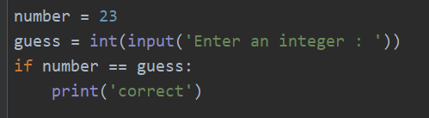

7.1. if 문
if condition:
statement 1
statement 2

Slide 4
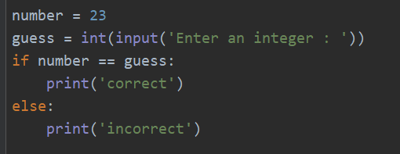

7.1. if 문
if condition:
statement 1
statement 2
else:
statement 3
statement 4

Slide 5
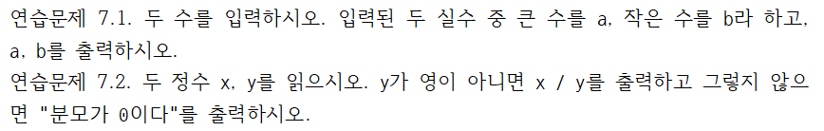
7.1. if 문
연습문제

Slide 6
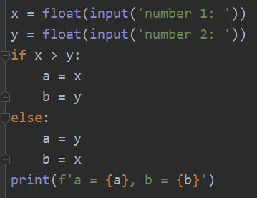

7.1. if 문
연습문제 7.1

Slide 7
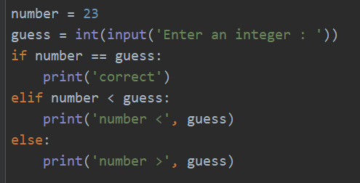

7.1. if 문
if condition 1:
statement 1
statement 2
elif condition 2:
statement 3
statement 4
else:
statement 5

Slide 8
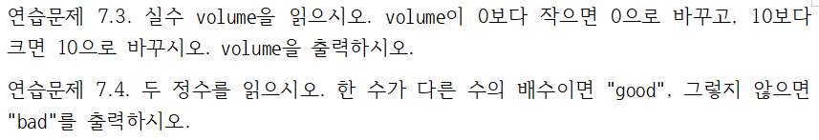
7.1. if 문
연습문제

Slide 9
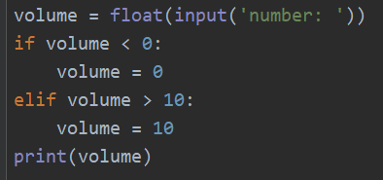
7.1. if 문
연습문제 7.3

Slide 10
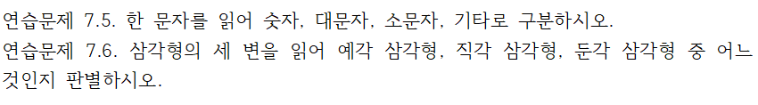
7.1. if 문
연습문제

Slide 11
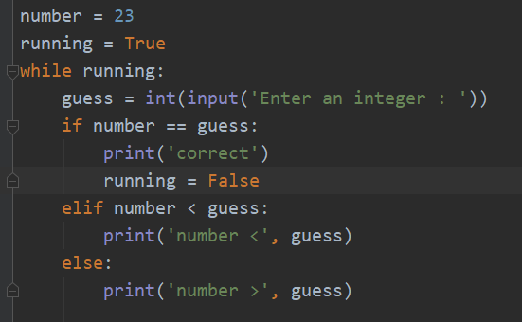
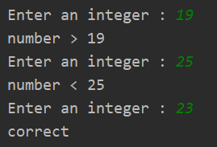
7.2 while 문
while condition:
statement 1
statement 2

Slide 12
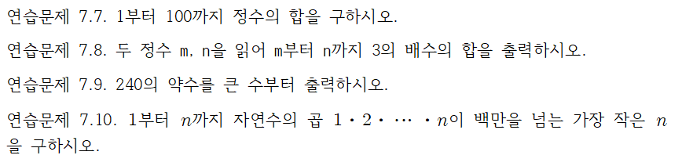
7.2 while 문
연습문제

Slide 13
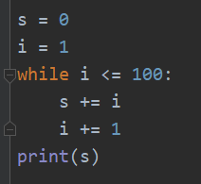
7.2 while 문

Slide 14
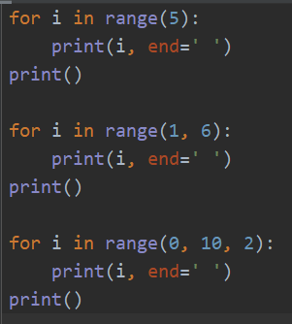

7.3 for 루프

Slide 15
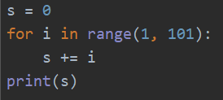

7.3 for 루프
연습문제 7.1. $1+2+3+⋯+100$ 을 구하시오.
연습문제 7.2. $2+4+6+⋯+100$ 을 구하시오.
연습문제 7.3. $a_{1}=2$, $a_{n}=2a_{n−1}−1$일 때 $a_{30}=?$

Slide 16
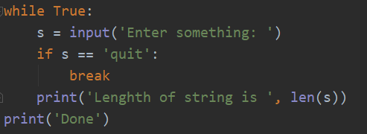
7.4 break
break

Slide 17
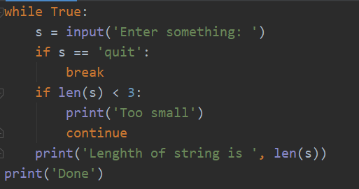
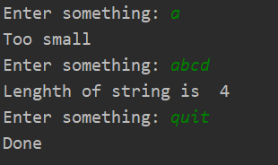
7.4 continue
continue

